Slide 1
مادة: مباديء علم الاقتصاد المرحلة الاولى 8/3/2018 مدرس المادة: د. نزار صديق الياس
الفصل السادس: عوائد خدمات عناصر الانتاج 6-2: مفهــــــــــــــــــوم الفائـــــــــــــــــــدة
نظرية الحرمان
النظرية الكلاسيكية
نظرية الارصدة
النظرية النقدية الحديثة

Slide 2
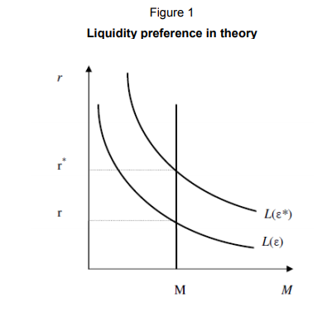
لقد اعتمد كينز من خلال النظرية النقدية الحديثة (النظرية الكينزية) على تحديد سعر الفائدة بواسطة الطلب على النقود وعرض النقود الذي تحدده السلطات النقدية. Resource:(J M Keynes: speech to the Liberal Party, December 1923, The Collected Writings of John Maynard Keynes XIX, Vol I, pp 158–9)

Slide 3
6-3: مفهوم الربح: هو الفرق بين مجموعة نفقات انتاج سلعة وبين ثمن بيع هذه السلعة وكما يأتي:
الربح = العائد او ثمن بيع السلعة- الكلفة او نفقات انتاج السلعة.
π = R – C
دور الارباح في الاقتصاد
حافز لرجال الاعمال.
مصدر للاستثمار.

Slide 4
6-3-2: نظرية الارباح
اولا: الارباح في اقتصاد ساكن.
معنى اقتصاد ساكن
1. لا يوجد تقدم او تطور تقني.
2. لا تغير في السكان.
3. لا تراكم في راس المال.
4. لا تغير في حاجات المستهلكين.

Slide 5
ثانيا: الارباح في اقتصاد متحرك
المخاطر موجودة، مع عدم التأكد.
الارباح والخسائر الاقتصادية الناشئة عن هذا التغير والحركية في الاقتصاد.
الارباح الناشئة عن الابتكار.

Slide 6
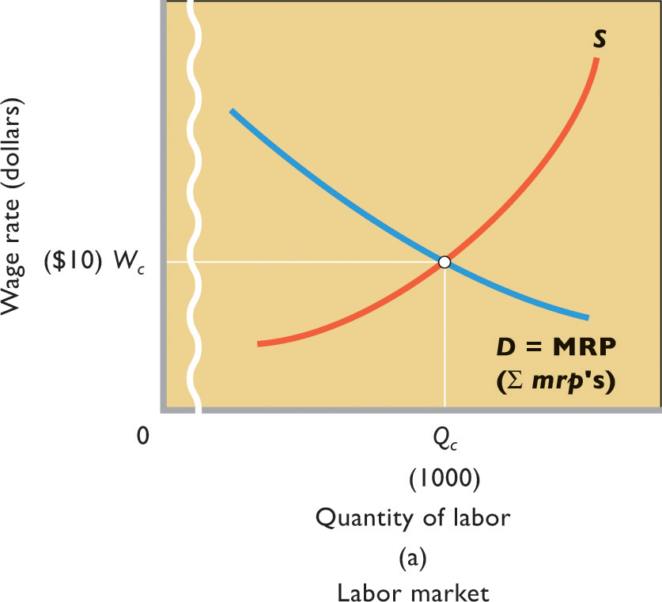
6-4: مفهوم الاجر

Slide 7
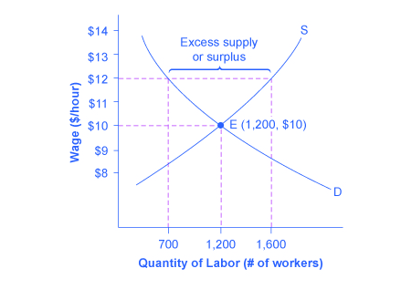

Slide 8
